Slide 1










Projet Heaven
LEVIN Marvyn – MORETTI Tony – COLIN Cédric
« Les icônes sont réalisés par Freepick à partir de www.flaticon.com »

Slide 2

Les informations
Le projet
L’histoire
Les lieux

Slide 3
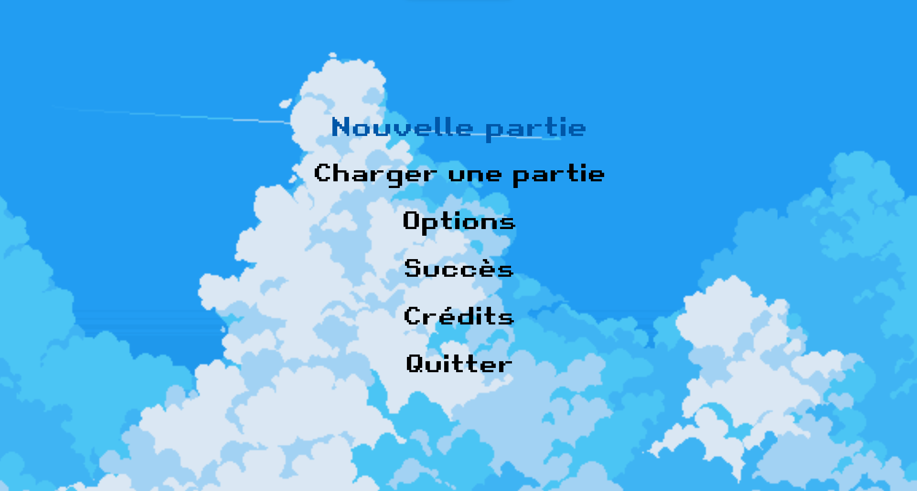
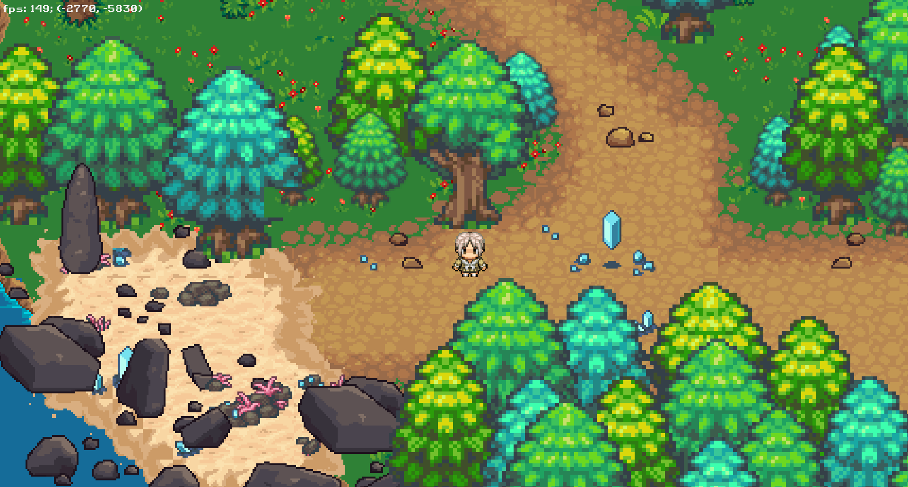


Les informations | Le projet
But :
jeu vidéo fonctionnel
style rétro
en 2D
un RPG (Role Play Game)
des quêtes
une histoire fantastique
Langage utilisé : Le langage Python sera utilisé pour le programme avec les bibliothèques suivantes :
Python 3.7.10 (Pygame - Maths - Random - Typing - Enum – Json – Memory-profiler)
Notes:
Remarques destinées au présentateur :
Dans quel but partagez-vous cette réflexion ?
Intervient-elle à la fin d’une unité ou d’un projet ?
Partagez-vous cette réflexion dans le cadre d’un objectif d’apprentissage que vous vous êtes fixé ?
Intervient-elle à la fin d’un cours ?
Indiquez l’objectif de cette réflexion, voire l’objectif de l’expérience d’apprentissage ou l’objectif d’apprentissage. Soyez clair et précis lorsque vous indiquez votre objectif.

Slide 4
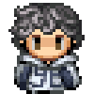
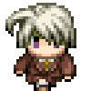
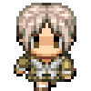
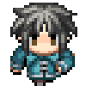
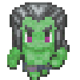

Les informations | L’histoire
Histoire :
Kady, une épéiste talentueuse, part à la recherche de son ami enlevé dans un lieu maléfique. Elle affronte des ennemis redoutables (myrtis), y compris sa propre mère Eris, pour protéger son village.
Avec l'aide de son animal de compagnie, Flocon, et de son père Gabriel, elle réussit à ramener son ami Léon sain et sauf. Kady décide de former un groupe de défense local pour protéger Astrelia.
Bien qu'elle souhaite retrouver sa mère pour obtenir des réponses, elle sait que sa place est auprès de sa famille et de ses amis. Kady fait la paix avec son passé et se concentre sur la protection de ceux qu'elle aime.
Flocon
Léon
Eris
Kady
Gabriel
Myrtis
Notes:
Remarques destinées au présentateur :
Dans quel but partagez-vous cette réflexion ?
Intervient-elle à la fin d’une unité ou d’un projet ?
Partagez-vous cette réflexion dans le cadre d’un objectif d’apprentissage que vous vous êtes fixé ?
Intervient-elle à la fin d’un cours ?
Indiquez l’objectif de cette réflexion, voire l’objectif de l’expérience d’apprentissage ou l’objectif d’apprentissage. Soyez clair et précis lorsque vous indiquez votre objectif.

Slide 5
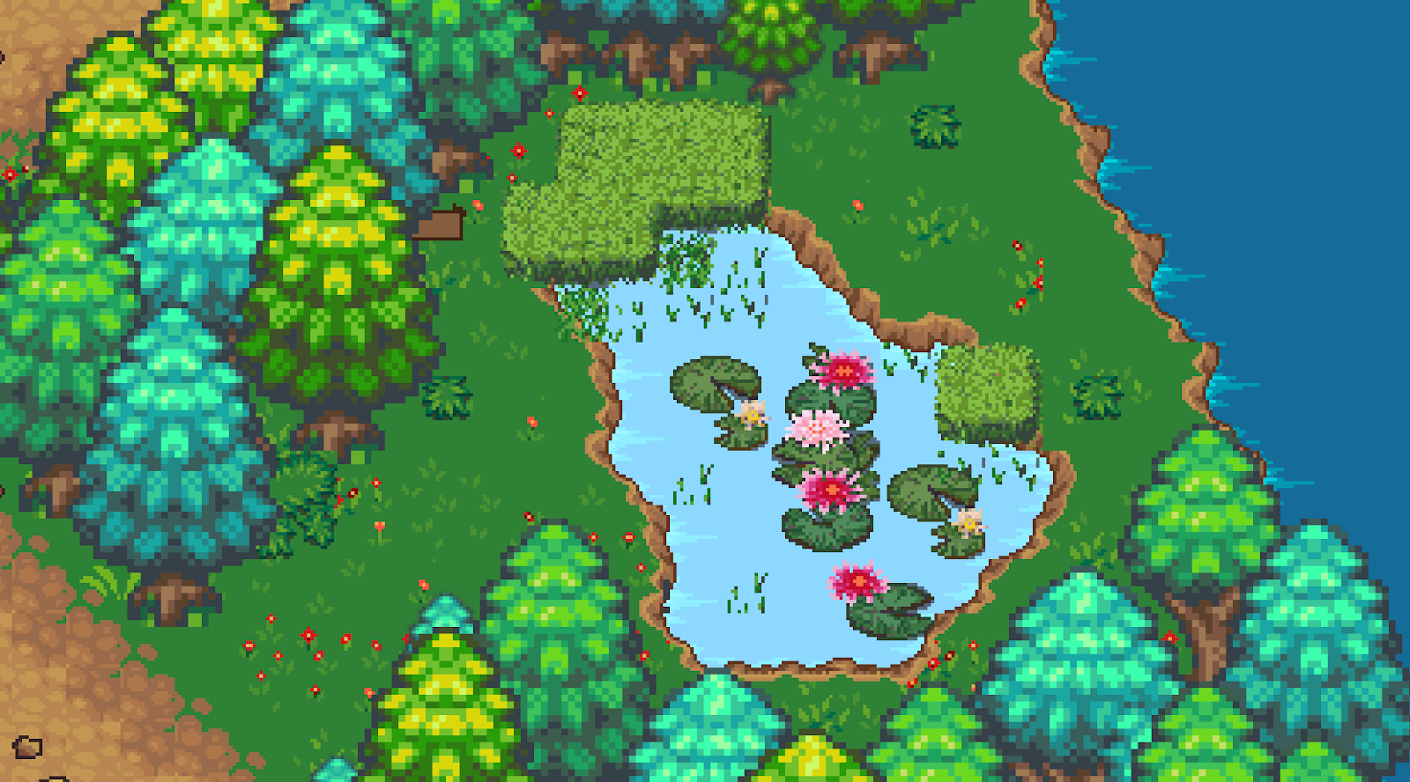
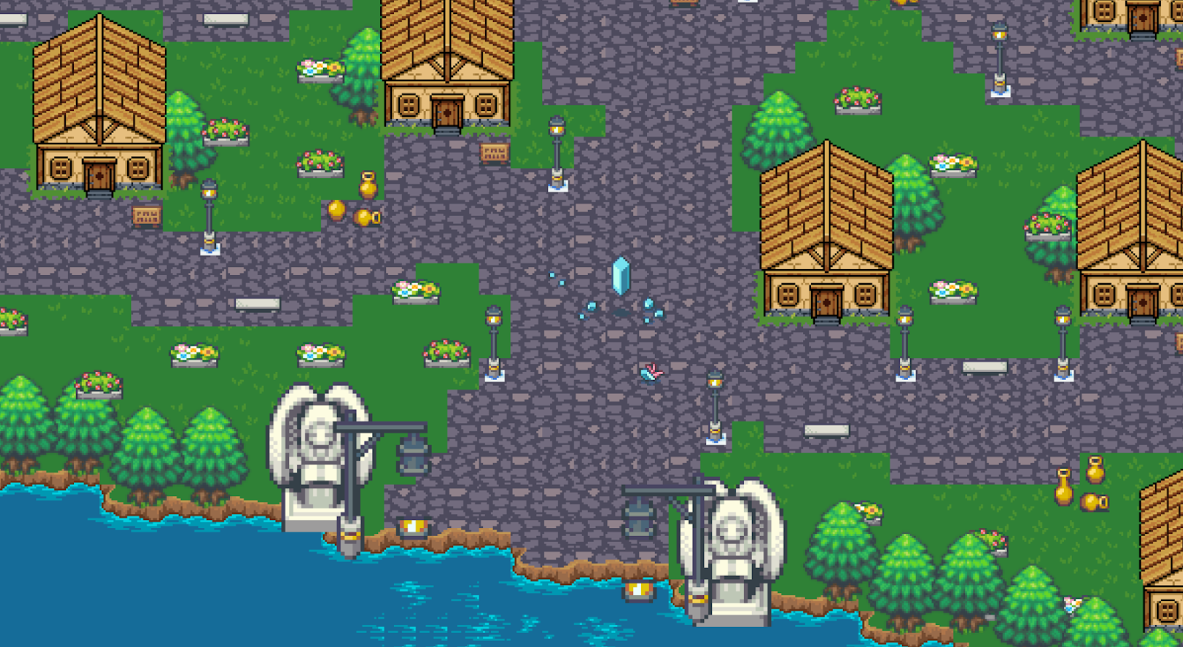
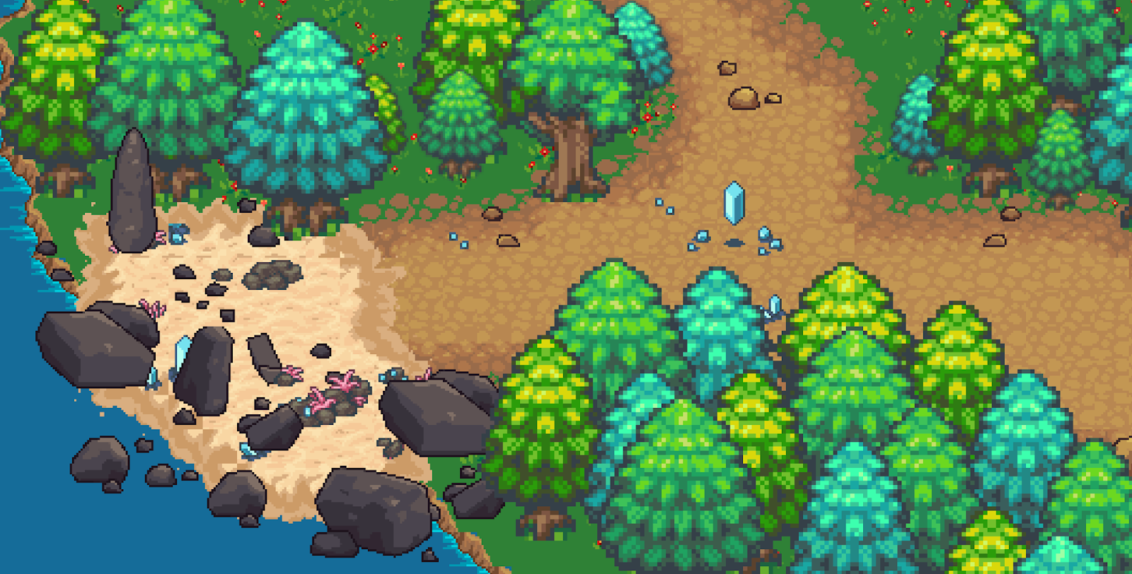
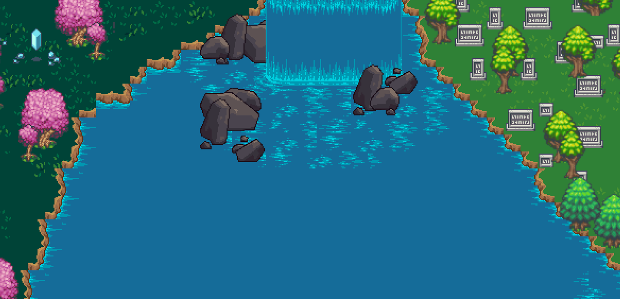
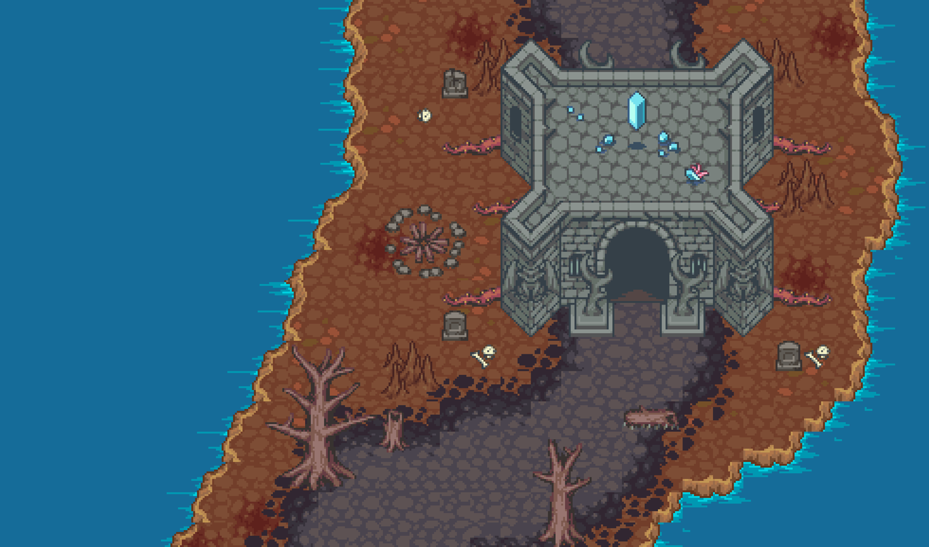
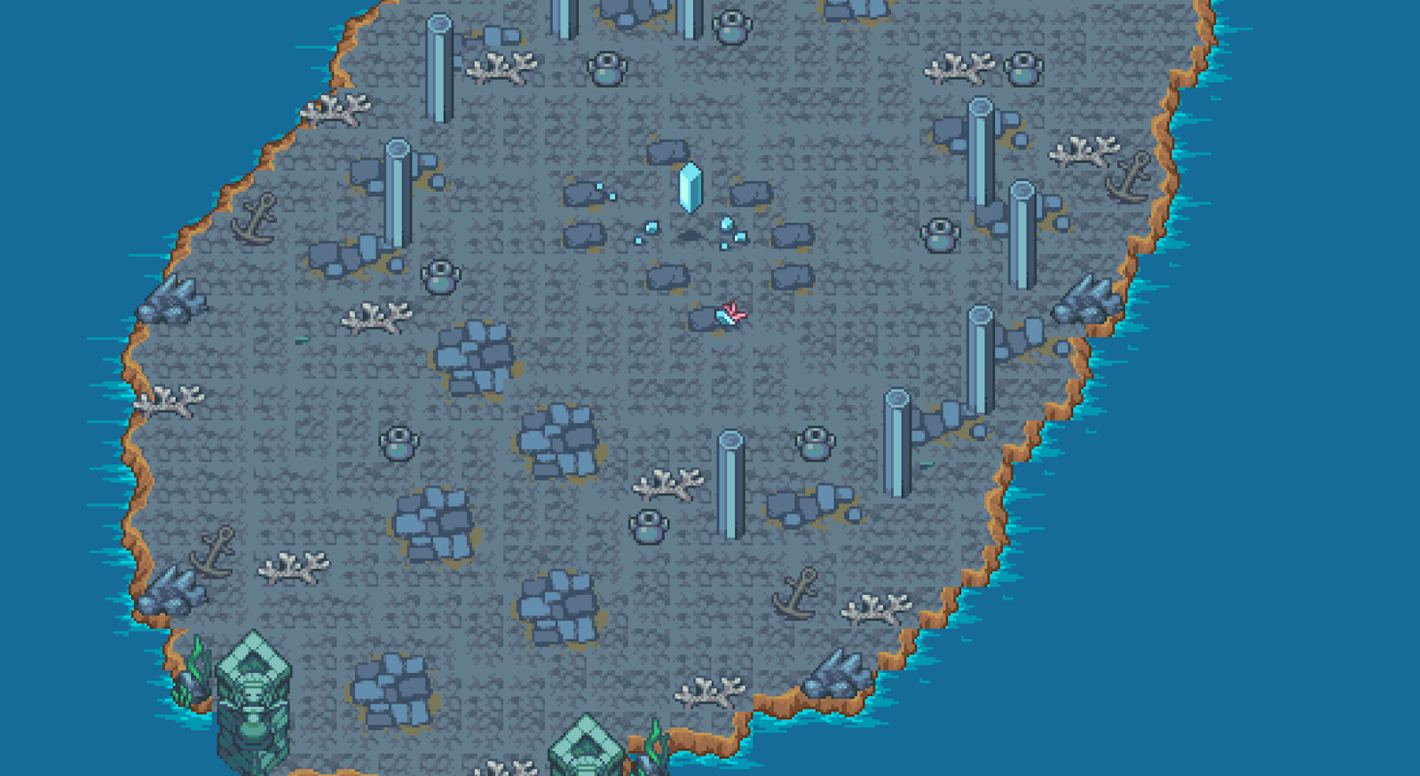
Les informations | Les lieux
Histoire :
Astrelia:
Nirvania:
Myrrhanda:
Notes:
Remarques destinées au présentateur :
Dans quel but partagez-vous cette réflexion ?
Intervient-elle à la fin d’une unité ou d’un projet ?
Partagez-vous cette réflexion dans le cadre d’un objectif d’apprentissage que vous vous êtes fixé ?
Intervient-elle à la fin d’un cours ?
Indiquez l’objectif de cette réflexion, voire l’objectif de l’expérience d’apprentissage ou l’objectif d’apprentissage. Soyez clair et précis lorsque vous indiquez votre objectif.

Slide 6

Le fonctionnement
L’idée principale
Le cœur
Le delta
Les dossiers

Slide 7

Le fonctionnement | L’idée principale
Fonctionnement :
Le cœur du programme relève du fichier main.py qui est comme la racine de notre projet.
Seulement pour que celui-ci fonctionne, nous avons d’autres fichiers pythons.
Event pygame
Updates
01
04
02
03
Success
Draw
Et des fichiers sous d’autres formats :
Notes:
Remarques destinées au présentateur :
Dans quel but partagez-vous cette réflexion ?
Intervient-elle à la fin d’une unité ou d’un projet ?
Partagez-vous cette réflexion dans le cadre d’un objectif d’apprentissage que vous vous êtes fixé ?
Intervient-elle à la fin d’un cours ?
Indiquez l’objectif de cette réflexion, voire l’objectif de l’expérience d’apprentissage ou l’objectif d’apprentissage. Soyez clair et précis lorsque vous indiquez votre objectif.

Slide 8

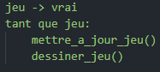
Le fonctionnement | Le cœur
Fonctionnement :
Le fonctionnement du jeu se base sur une boucle simple, exprimée en langage naturel par :
En effet, nous allons alterner à l'infinie une boucle :
Afin de lire les divers évènements (fermeture de fenêtres, pression de touches etc...), nous allons également insérer avant chaque mise à jour une boucle qui va récupérer les évènements reçus depuis la dernière mise à jour.
Notes:
Remarques destinées au présentateur :
Dans quel but partagez-vous cette réflexion ?
Intervient-elle à la fin d’une unité ou d’un projet ?
Partagez-vous cette réflexion dans le cadre d’un objectif d’apprentissage que vous vous êtes fixé ?
Intervient-elle à la fin d’un cours ?
Indiquez l’objectif de cette réflexion, voire l’objectif de l’expérience d’apprentissage ou l’objectif d’apprentissage. Soyez clair et précis lorsque vous indiquez votre objectif.

Slide 9


Le fonctionnement | Le delta
Fonctionnement :
Un des concepts les plus utilisés dans ce jeu est le concept de delta. Le delta est un nombre flottant qui correspond au nombre de secondes écoulées depuis la dernière mise à jour.
L'utilité est que le delta permet d'exprimer des valeurs en unités et d'être certains que si le nombre de mises à jour fluctue beaucoup, nous n'aurons pas de mouvements/animation saccadés.
Par exemple, la vitesse du joueur est exprimée en pixels/s, et est multipliée par le delta quand il est en mouvement. Ce qui fait que, si nous avons 60 mises à jour par secondes et que d'un moment nous passons à 127, alors les mouvements du joueur seront toujours fluides.
60 fps
127 fps
Notes:
Remarques destinées au présentateur :
Dans quel but partagez-vous cette réflexion ?
Intervient-elle à la fin d’une unité ou d’un projet ?
Partagez-vous cette réflexion dans le cadre d’un objectif d’apprentissage que vous vous êtes fixé ?
Intervient-elle à la fin d’un cours ?
Indiquez l’objectif de cette réflexion, voire l’objectif de l’expérience d’apprentissage ou l’objectif d’apprentissage. Soyez clair et précis lorsque vous indiquez votre objectif.

Slide 10


Le fonctionnement | Les dossiers
Fonctionnement :
Le jeu est organisé en plusieurs dossiers:
entities : contient tout le code lié aux entités (parent > joueur, companion, mobs,)
categories : contient le code source des catégories disponibles dans les menus (credits, load, options, success)
modules : contient la logique du jeu (collisions, map, inventaires, save, interface, assets, camera, inventaire)
map : contient les fichiers utilisé pour concevoir la carte (Avec le logiciel Tiled etn Paint.net)
algo : contient des algorithmes qui ont été utilisés pour le jeu (Bug lié à Tiled)
assets : contient les images utiles au jeu (Images.png)
poubelle : le nom est transparent; ce dossier contient tous les fichiers bazars qui n'ont pas été utilisés/ne sont pas utiles dans l'immédiat (All files)
Notes:
Remarques destinées au présentateur :
Dans quel but partagez-vous cette réflexion ?
Intervient-elle à la fin d’une unité ou d’un projet ?
Partagez-vous cette réflexion dans le cadre d’un objectif d’apprentissage que vous vous êtes fixé ?
Intervient-elle à la fin d’un cours ?
Indiquez l’objectif de cette réflexion, voire l’objectif de l’expérience d’apprentissage ou l’objectif d’apprentissage. Soyez clair et précis lorsque vous indiquez votre objectif.

Slide 11

Le développement
Les étapes
Le code
Les graphismes
L’audio

Slide 12
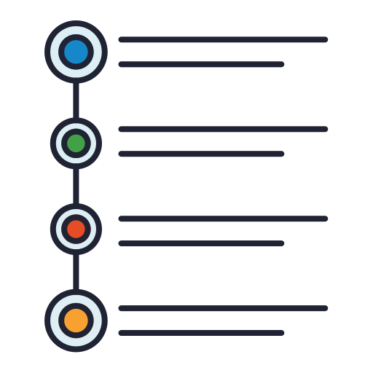







Le développement | Les étapes
4
Python - Pygame - Tiled
1
3
Interfaces Menu - Game
2
2
Catégories - Modules
1
3
Graphismes - Audio - Optimisations
4
Notes:
Remarques destinées au présentateur :
Quelles étapes suivrez-vous au terme de cette expérience d’apprentissage ?
Avez-vous tiré des enseignements de mauvaises expériences ? Que ferez-vous pour aborder la situation différemment ?
Quels conseils donnerez-vous aux autres pour leur permettre de tirer des enseignements de vos expériences ?
Comment pouvez-vous partager ce que vous avez appris face à un public réel ?
Voici quelques exemples de possibles étapes suivantes :
Au terme de ma première présentation réussie, j’envisage de rejoindre l’équipe de débat.
Après avoir réalisé mon premier film, j’envisage de le présenter lors du festival du fil de l’école ou du festival de film local.
Après avoir discuté avec ce conseiller d’orientation, j’aimerais en savoir plus sur ce domaine professionnel susceptible de m’intéresser.
Ce graphique SmartArt vous permet d’ajouter des images et du texte pour souligner votre processus. Si une image parle autant que mille mots, des images et des mots devraient vous permettre de parfaitement communiquer cette réflexion sur l’apprentissage ! Vous pouvez toujours cliquer sur Insertion>SmartArt pour modifier ce graphique et cliquer sur le menu contextuel Création pour modifier les couleurs.
N’hésitez pas à utiliser plusieurs diapositives pour partager vos étapes suivantes. Il peut aussi être utile d’ajouter un contenu vidéo pour expliquer votre message.

Slide 13

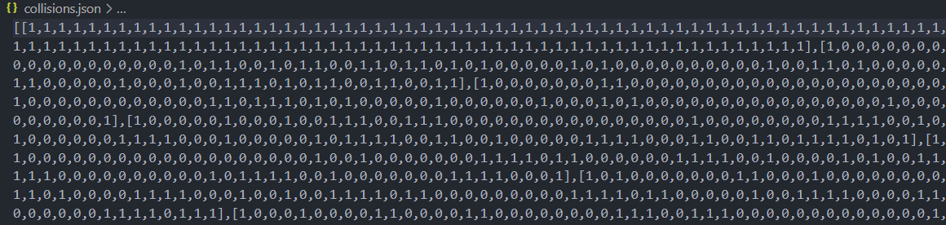
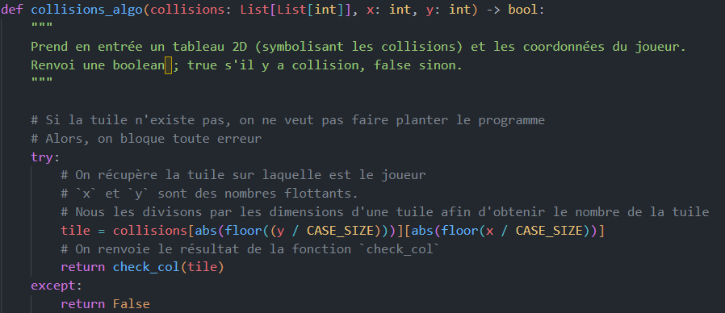
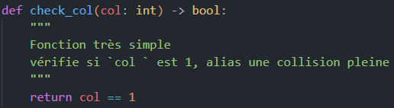
Le développement | Le code
Les collisions :
Notes:
Remarques destinées au présentateur :
Quelles étapes suivrez-vous au terme de cette expérience d’apprentissage ?
Avez-vous tiré des enseignements de mauvaises expériences ? Que ferez-vous pour aborder la situation différemment ?
Quels conseils donnerez-vous aux autres pour leur permettre de tirer des enseignements de vos expériences ?
Comment pouvez-vous partager ce que vous avez appris face à un public réel ?
Voici quelques exemples de possibles étapes suivantes :
Au terme de ma première présentation réussie, j’envisage de rejoindre l’équipe de débat.
Après avoir réalisé mon premier film, j’envisage de le présenter lors du festival du fil de l’école ou du festival de film local.
Après avoir discuté avec ce conseiller d’orientation, j’aimerais en savoir plus sur ce domaine professionnel susceptible de m’intéresser.
Ce graphique SmartArt vous permet d’ajouter des images et du texte pour souligner votre processus. Si une image parle autant que mille mots, des images et des mots devraient vous permettre de parfaitement communiquer cette réflexion sur l’apprentissage ! Vous pouvez toujours cliquer sur Insertion>SmartArt pour modifier ce graphique et cliquer sur le menu contextuel Création pour modifier les couleurs.
N’hésitez pas à utiliser plusieurs diapositives pour partager vos étapes suivantes. Il peut aussi être utile d’ajouter un contenu vidéo pour expliquer votre message.

Slide 14

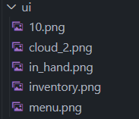
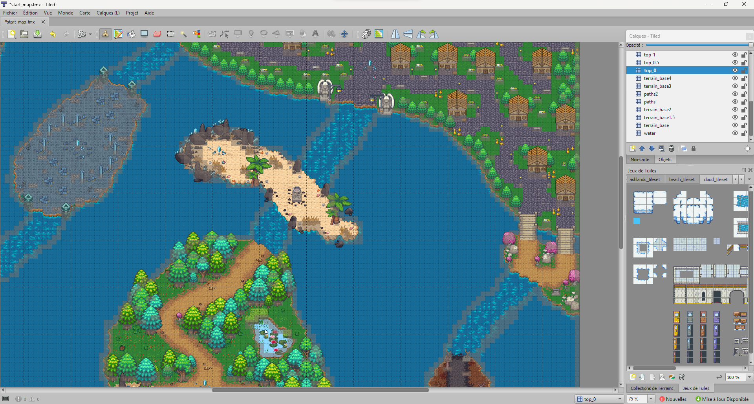
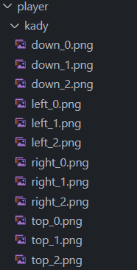
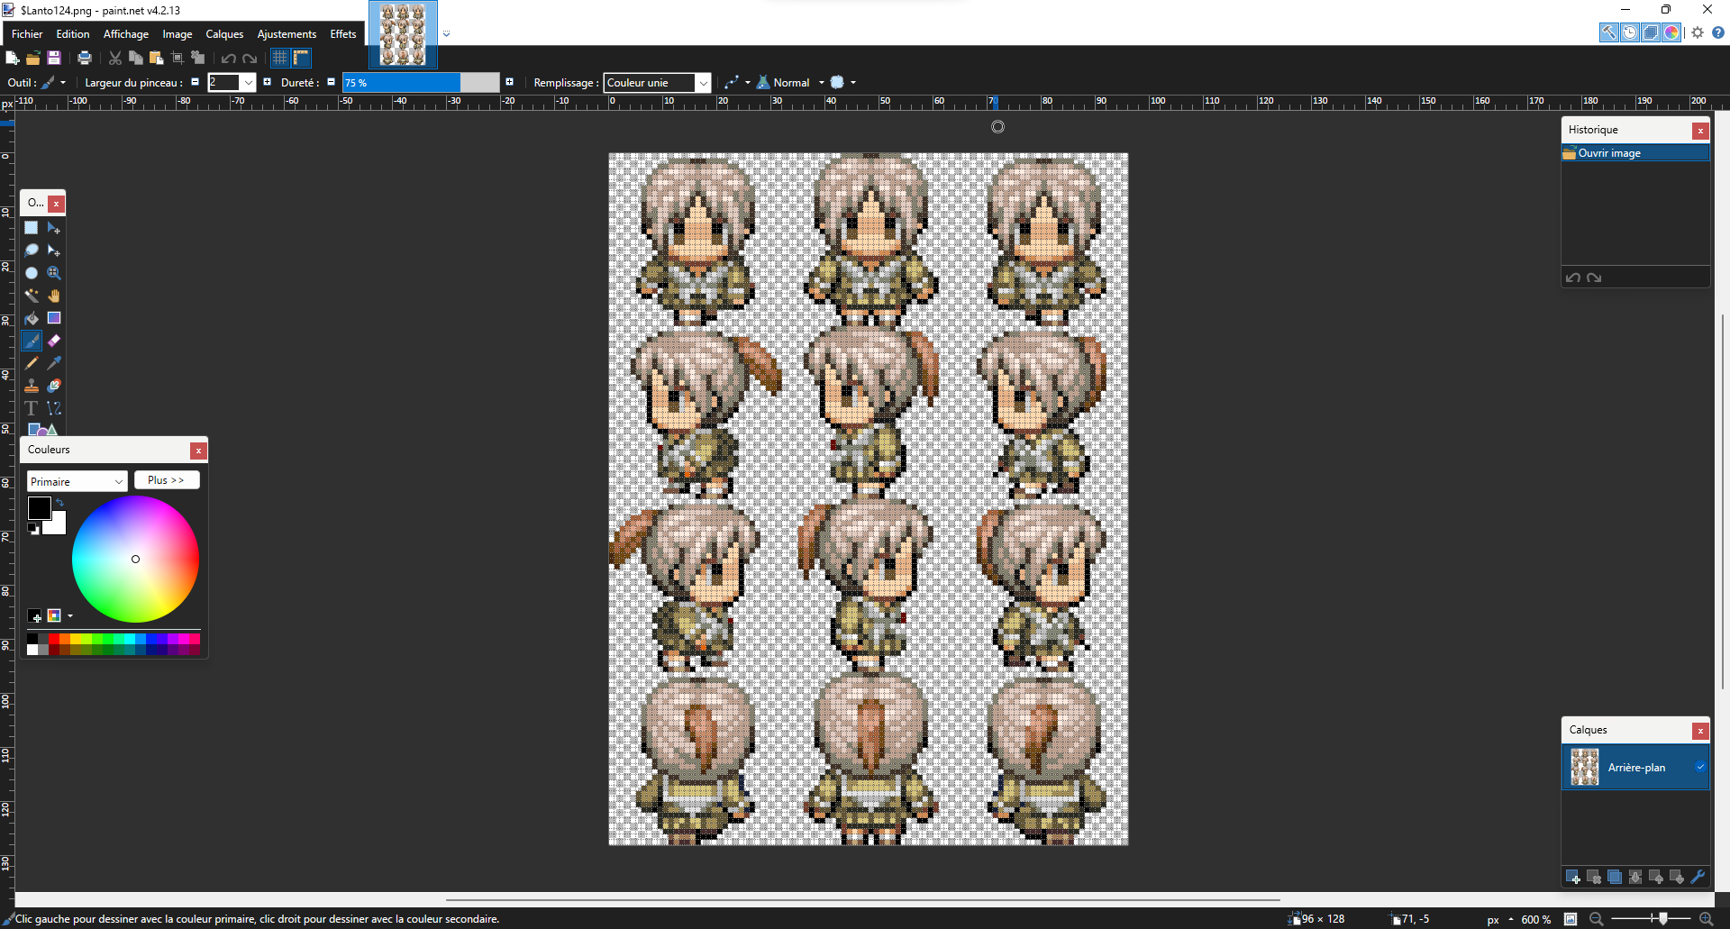
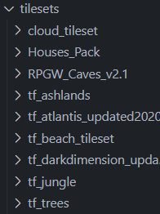
Le développement | Les graphismes
Notes:
Remarques destinées au présentateur :
Quelles étapes suivrez-vous au terme de cette expérience d’apprentissage ?
Avez-vous tiré des enseignements de mauvaises expériences ? Que ferez-vous pour aborder la situation différemment ?
Quels conseils donnerez-vous aux autres pour leur permettre de tirer des enseignements de vos expériences ?
Comment pouvez-vous partager ce que vous avez appris face à un public réel ?
Voici quelques exemples de possibles étapes suivantes :
Au terme de ma première présentation réussie, j’envisage de rejoindre l’équipe de débat.
Après avoir réalisé mon premier film, j’envisage de le présenter lors du festival du fil de l’école ou du festival de film local.
Après avoir discuté avec ce conseiller d’orientation, j’aimerais en savoir plus sur ce domaine professionnel susceptible de m’intéresser.
Ce graphique SmartArt vous permet d’ajouter des images et du texte pour souligner votre processus. Si une image parle autant que mille mots, des images et des mots devraient vous permettre de parfaitement communiquer cette réflexion sur l’apprentissage ! Vous pouvez toujours cliquer sur Insertion>SmartArt pour modifier ce graphique et cliquer sur le menu contextuel Création pour modifier les couleurs.
N’hésitez pas à utiliser plusieurs diapositives pour partager vos étapes suivantes. Il peut aussi être utile d’ajouter un contenu vidéo pour expliquer votre message.

Slide 15

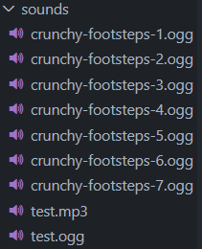
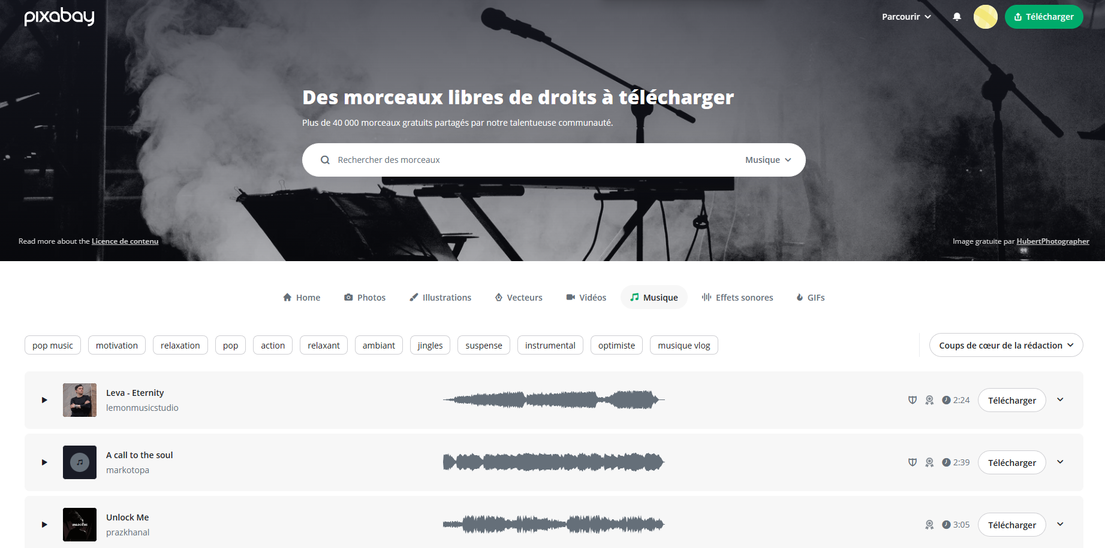
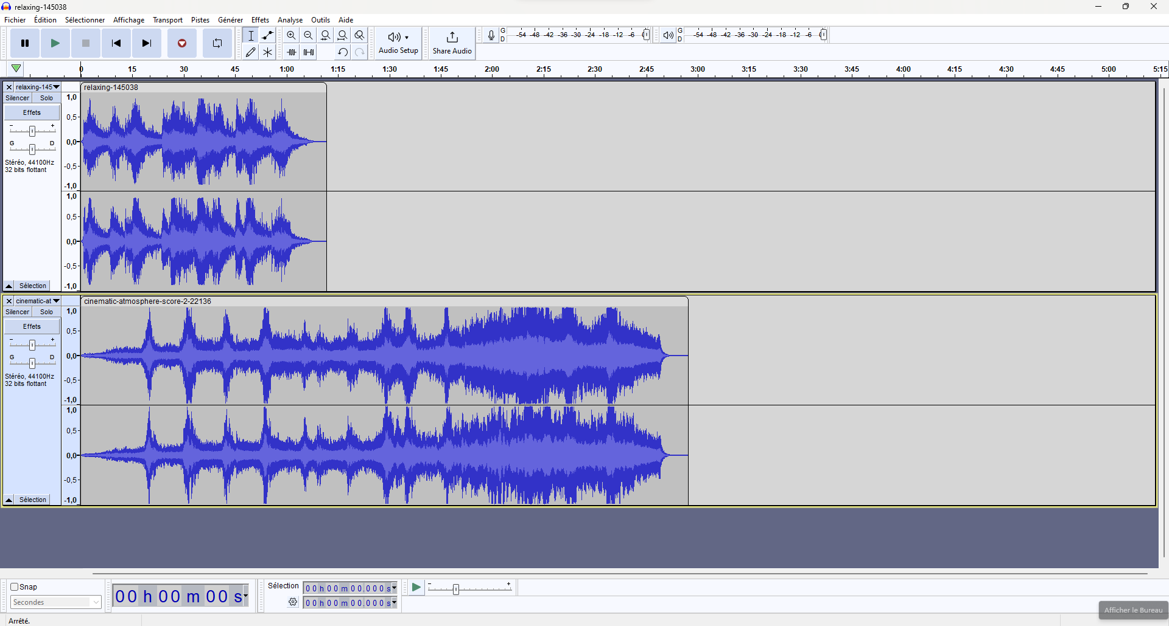
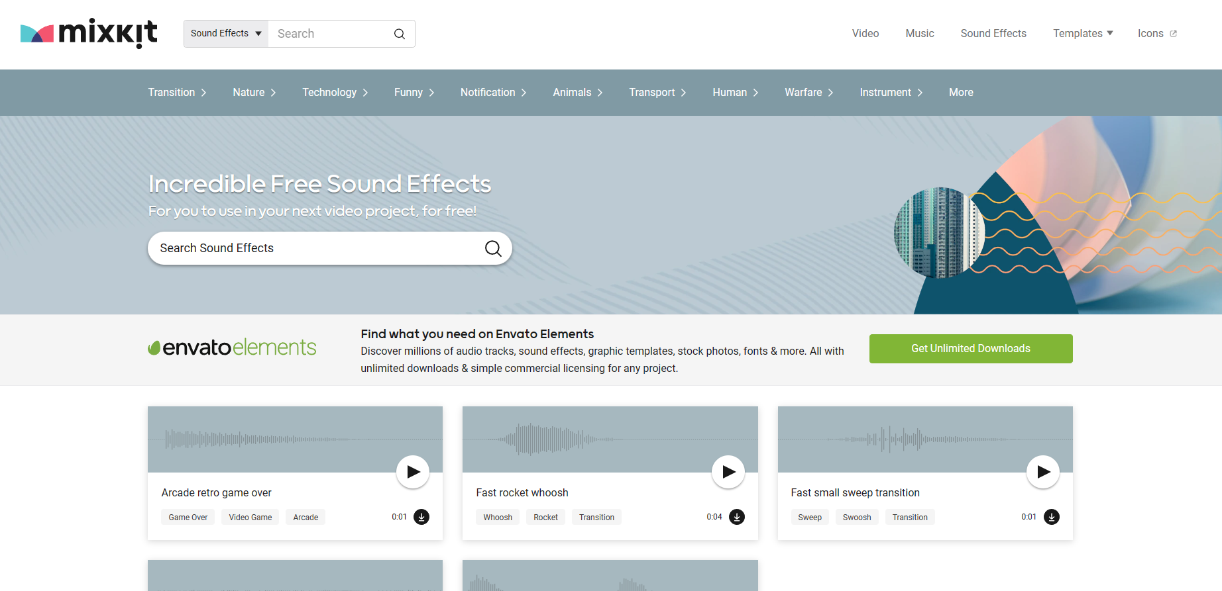
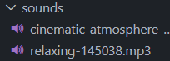

Le développement | L’audio
Notes:
Remarques destinées au présentateur :
Quelles étapes suivrez-vous au terme de cette expérience d’apprentissage ?
Avez-vous tiré des enseignements de mauvaises expériences ? Que ferez-vous pour aborder la situation différemment ?
Quels conseils donnerez-vous aux autres pour leur permettre de tirer des enseignements de vos expériences ?
Comment pouvez-vous partager ce que vous avez appris face à un public réel ?
Voici quelques exemples de possibles étapes suivantes :
Au terme de ma première présentation réussie, j’envisage de rejoindre l’équipe de débat.
Après avoir réalisé mon premier film, j’envisage de le présenter lors du festival du fil de l’école ou du festival de film local.
Après avoir discuté avec ce conseiller d’orientation, j’aimerais en savoir plus sur ce domaine professionnel susceptible de m’intéresser.
Ce graphique SmartArt vous permet d’ajouter des images et du texte pour souligner votre processus. Si une image parle autant que mille mots, des images et des mots devraient vous permettre de parfaitement communiquer cette réflexion sur l’apprentissage ! Vous pouvez toujours cliquer sur Insertion>SmartArt pour modifier ce graphique et cliquer sur le menu contextuel Création pour modifier les couleurs.
N’hésitez pas à utiliser plusieurs diapositives pour partager vos étapes suivantes. Il peut aussi être utile d’ajouter un contenu vidéo pour expliquer votre message.

Slide 16

Le jeu
Le programme
La répartition du travail

Slide 18

L. Marvyn
C. Cédric
M. Tony
Apprendre à manipuler Pygame
Réaliser la première interface (menu.py)
Réaliser les catégories (success.py – credits.py)
Réaliser les différents fichiers annexes (achievement.py – collisions.py – fonts.py)
Aide Tiled et Pygame (Graphisme + Interfaces)
Trouver les failles (Corrections)
Apprendre à manipuler Pygame
Réaliser la logique et la deuxième interface (main.py et game.py)
Réaliser les catégories (load.py – options.py)
Réaliser les différents fichiers annexes (cinematic.py – camera.py – inventory.py – save.py – ui.py)
Aide Pygame (Interfaces)
Trouver les failles (Corrections)
Apprendre à manipuler Tiled
Réaliser/Trouver les Tilesets (graphismes)
Réaliser/Implémenter la map
Réaliser les différents fichiers annexes (assets.py – map.py – sound.py)
Aide Pygame (Interfaces)
Trouver les failles (Corrections)
« L’histoire de Kady a été écrite par Cédric et la diapositive a été réalisé par Marvyn. »
Notes:
Remarques destinées au présentateur :
Qu’est-ce qui s’est avéré important dans le cadre de cette expérience d’apprentissage ?
En quoi est-elle pertinente pour votre cours, pour vous ou pour votre communauté ?
Pourquoi est-ce important ?
Ce graphique SmartArt vous permet d’ajouter des images et du texte pour souligner votre processus. Si une image parle autant que mille mots, des images et des mots devraient vous permettre de parfaitement communiquer cette réflexion sur l’apprentissage ! Vous pouvez toujours cliquer sur Insertion>SmartArt pour modifier ce graphique et cliquer sur le menu contextuel Création pour modifier les couleurs.

Slide 19
Projet Heaven
LEVIN Marvyn – MORETTI Tony – COLIN Cédric
« Les icônes sont réalisés par Freepick à partir de www.flaticon.com »

